Slide 1
Catálogo de productos
LAKALAKA
2015

Slide 2
Índice:
Quesos……………….………..3
Chorizos……………….………5
Embutidos…………………….6
Casadielles…………..…….…7
Carajitos……………...…..…..8
Callos……………………….…9
Tabla fabada asturiana…..10
Patés……………………….….11
Miel…………………………….13
Mermeladas…………………16
Cremas…………………..…..17
Tirachinas…………………….18
Información adicional……..19

Slide 3
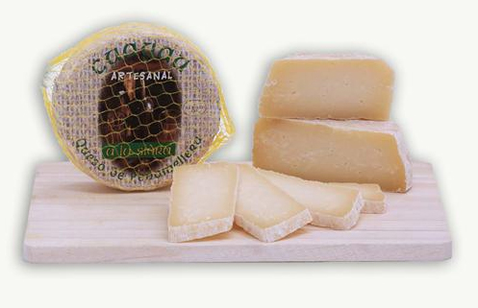
Quesos:
Queso Peñamellera a la sidra.(300g)
Queso elaborado con leche pasteurizada de vaca y macerado en sidra natural asturiana.
5€

Slide 4
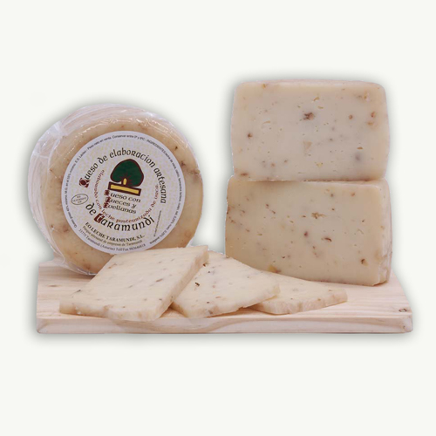
Queso Taramundi de nuez y avellana (600g)
El queso Taramundi de nuez y avellana está elaborado con leche cruda de vaca y mezclado con nueces y avellanas .
9€

Slide 5
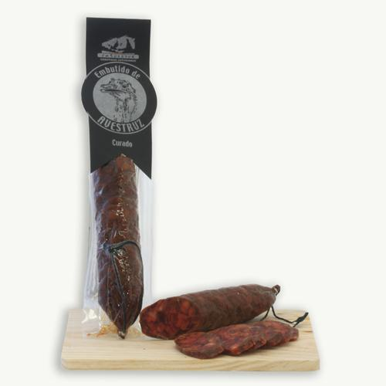
Chorizo:
Chorizo de avestruz(200g)
Exótico chorizo elaborado a base de carnes de avestruz, magro de cerdo, panceta de cerdo ibérico, sal y especias.
3.75€

Slide 6
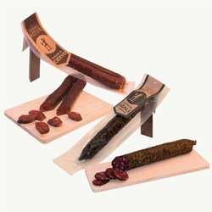
Embutidos:
Lote embutidos Selectos
El lote de embutidos selectos reúne, con la garantía de los productos “Tierra Astur”, dos ejemplos del mejor embutido asturiano.
3,80€

Slide 7
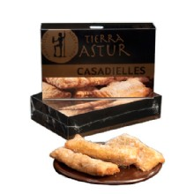
Casadielles:
Casadielles asturianas “Tierra Astur”(1/2 doc.)
Les casadielles asturianes “Tierra Astur” son sin duda uno de los postres asturianos de más tradición y arraigo.
5€

Slide 8
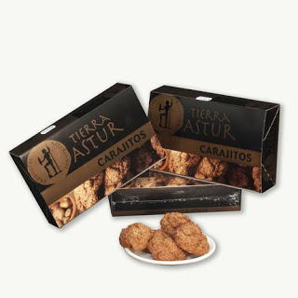
Carajitos:
Carajitos asturianos “Tierra Astur” (350g)
son pastas artesanales típicas de Asturias, elaboradas con avellana, huevo, miel y azúcar. Se trata sin duda de uno de los dulces más representativos de nuestra tradición confitera que no puede faltar en las mejores mesas.
5,80€

Slide 9
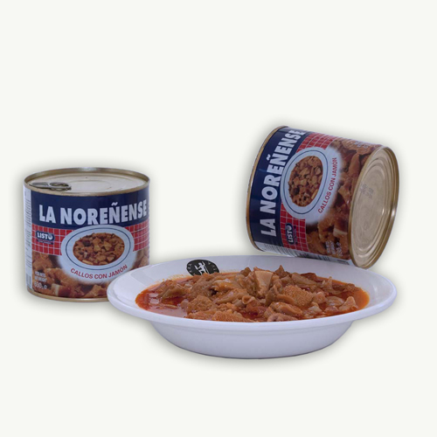
Callos:
Callos con jamón “La noreñense” (630g)
Callos asturianos con jamón, elaborados según la receta tradicional.
4€

Slide 10
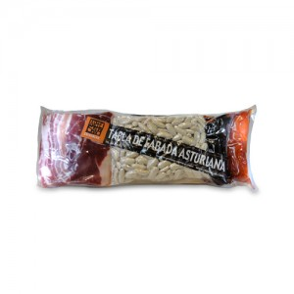
Tabla de fabada asturianas
Tabla de fabada (3 raciones)”Tierra Astur”
La Tabla de Fabada Asturiana 3 Raciones "Tierra Astur" con Faba Asturiana I.G.P. es una tabla de productos seleccionados para la elaboración de una fabada asturiana para tres personas en la que encontrará todo lo necesario para que su guiso alcance la excelencia que representa la fabada asturiana en la gastronomía tradicional de la región.
12,50€

Slide 11
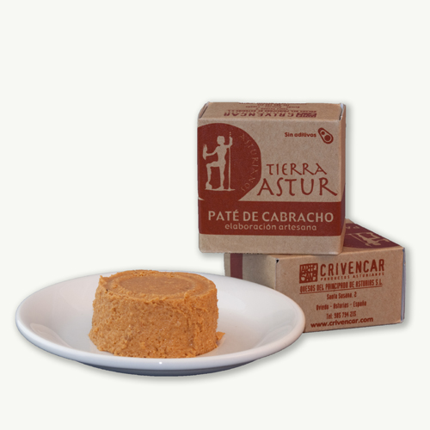
Patés:
Paté de cabracho “Terra Astur”(100g)
El Paté de Cabracho "Tierra Astur" (100 Grs.), famoso y delicioso paté de cabracho de Asturias, elaborado de forma artesanal. Se trata de un paté de textura suave, con un inconfudible sabor marino que dará a su mesa un toque de sofisticación. Sorprenda a sus invitados con este delicioso producto a modo de entrada, acompañado con biscottes de pan tostado para untar
2.45€

Slide 12
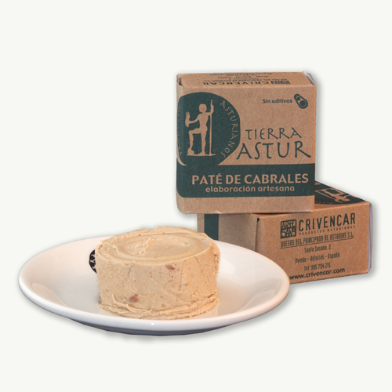
Paté de cabrales “Tierra Astur”(100g)
El Paté de Cabrales "Tierra Astur" (100 Grs.) le hará disfrutar de todo el sabor y fuerza de nuestro queso más internacional a través de un proceso artesanal de elaboración que confieren a este producto una calidad digna de estar presente en las mejores mesas, y sorprender a los mejores paladares.
2.45€

Slide 13
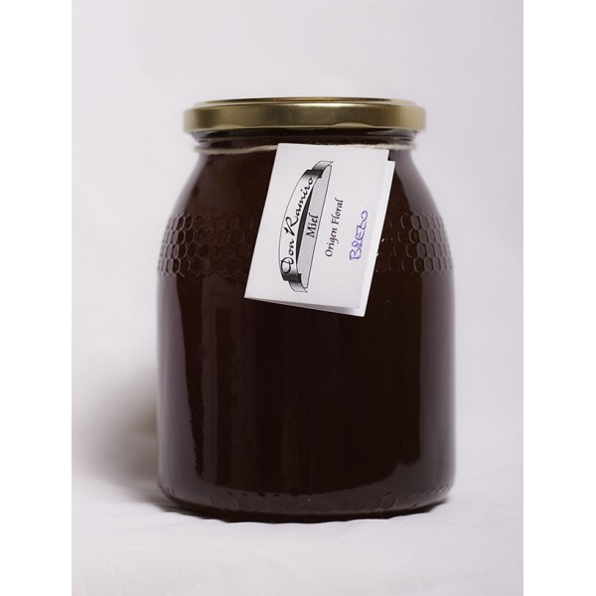
MIEL DE BREZO
Miel de brezo 500g.
De color ambarino claro hasta un rojo oscuro, bastante espesa y viscosa, cristaliza muy rápido. De aroma y sabor sutiles, con notas amargas, y sabrosa.
4 €

Slide 14
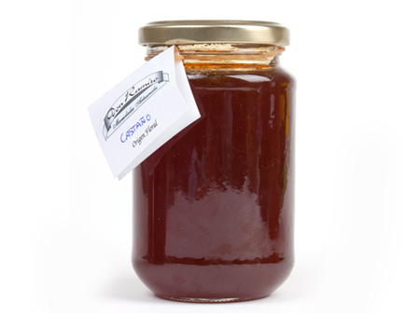
MIEL DE CASTAÑO
Miel de castaño 500g
La miel de castaño destaca por su contenido energético y antioxidante, pero también por su composición nutricional.
4€

Slide 15
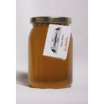
MIEL DE EUCALIPTO
Miel de eucalipto 500g
Aroma intenso a madera, gusto dulce con ligeras notas ácidas
4€

Slide 16
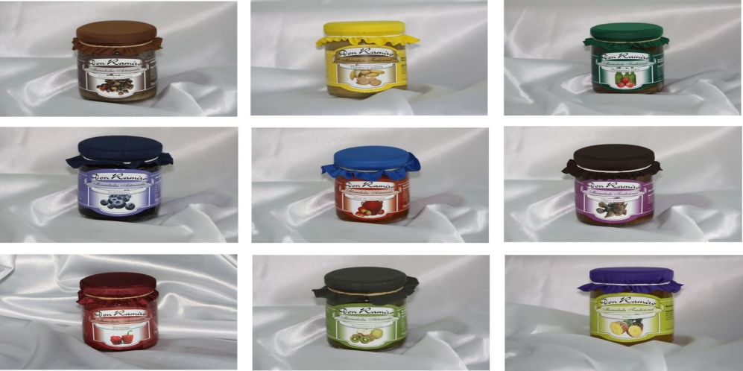
MERMELADA (250g)
DE PIÑA
DE PLÁTANO CON GALLETA
DE MANZANA CON CANELA
DE ARÁNDANOS
DE MANZANA Y KIWI
DE MANZANA Y SIDRA
DE MANGO
DE HIGOS PASOS
DE MELOCOTÓN
DE FRESA
DE PERA
DE NARANJA
DE LIMÓN
DE CIRUELA
DE PIMIENTOS
DE TOMATE
ZANAHORIA CON NARANJA
Nuestras mermeladas están elaboradas artesanalmente con materias primas naturales sin colorantes ni conservantes ni pesticidas buscamos la máxima calidad a partir de una fabricación que respeta la receta tradicional y en base a unos ingredientes rigurosamente seleccionados.
2.50€

Slide 17
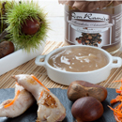
CREMAS (250g)
están elaboradas artesanalmente con materias primas naturales sin colorantes ni conservantes ni pesticidas buscamos la máxima calidad a partir de una fabricación que respeta la receta tradicional y en base a unos ingredientes rigurosamente seleccionados.
DE LIMÓN
CEBOLLA CARAMELIZADA
PETALOS DE ROSA
PUERRO CARAMELIZADO
DE SETAS
2.50 €

Slide 18
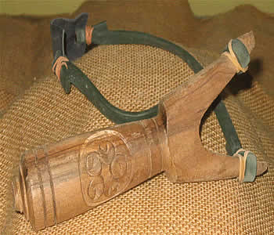
Tirachinas celta
Tirachinas fabricado artesanalmente y decorada con motivos celtas ,uno de esos regalos singulares que no deja indiferente a nadie. 3€

Slide 19
Información adicional:
Todos los precios incluyen IVA.
Los gastos de envío no están incluidos en el precio final del artículo y correrán a cargo del comprador
Todos los productos serán ofrecidos hasta fin de existencias.
En caso de alguna duda ponerse en contacto con lakalaka214@gmail.com

